Slide 1

Název školy: Základní škola a Mateřská škola, Police nad Metují, okres Náchod
Autor: Mgr. Karolina Pátková
Název : VY_32_INOVACE_1B_06_Téma_Slova_mnohoznačná
Téma: Český jazyk 2. třída
Číslo projektu: CZ.1.07/1.4.00/21.1431

Slide 2
Anotace
Vysvětlení pojmu mnohoznačné slovo.
Na dvou příkladech si žáci uvedou různé možnosti, k připraveným slovům pak sami vymýšlejí různé významy. Pomohou jim obrázky. V řadě slov potom společně hledají mnohoznačná slova.

Slide 3
SLOVA
MNOHOZNAČNÁ

Slide 4
Slova mnohoznačná jsou slova, která mají více významů:
oko
oko, kterým vidíme
oko na punčoše
oko na polévce
oko na svetru
pytlácké oko
list
list ze stromu
list papíru
lístek – pohlednice
lístek do divadla
jídelní lístek

Slide 5


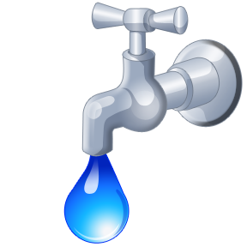

Přemýšlejte, co tato slova znamenají
klíč sestra kohoutek
stolička myš zebra

Slide 6
Najděte slova mnohoznačná
světlo ručník zvonek loď
září Václav klavír koruna
propiska měsíc Náchod látka
houba obloha lžíce nůž
pánev papír školník ručička
podzim kolo střecha zub

Slide 7
ZDROJE
Otevřená galerie Microsoft Office
- Klipart

